Slide 1




Présentation du Projet de Machine Learning :
CONSTRUCTION DU VÉHICULIER
EN ASSURANCE AUTOMOBILE
Travail élaboré par le groupe DAB :
HAMMAMI Wejdene
MBAYE Serigue Bara
MENNESSIER Lyzie
Soutenue le 10/01/2025 devant le jury :
M. COHEN Arnaud
M. KEZHAN Shi

Slide 2
I) Contexte
II) Analyse des données
III) Modélisation du nombre de sinistres hors effet véhicule par un GBM
IV) Modélisation du nombre de sinistres résiduels par un GBM
IV.) Construction du véhiculier
V) Conclusion
PLAN :
2

Slide 3
I. CONTEXTE
3

Slide 4

II. ANALYSE DES DONNÉES
4

Slide 5
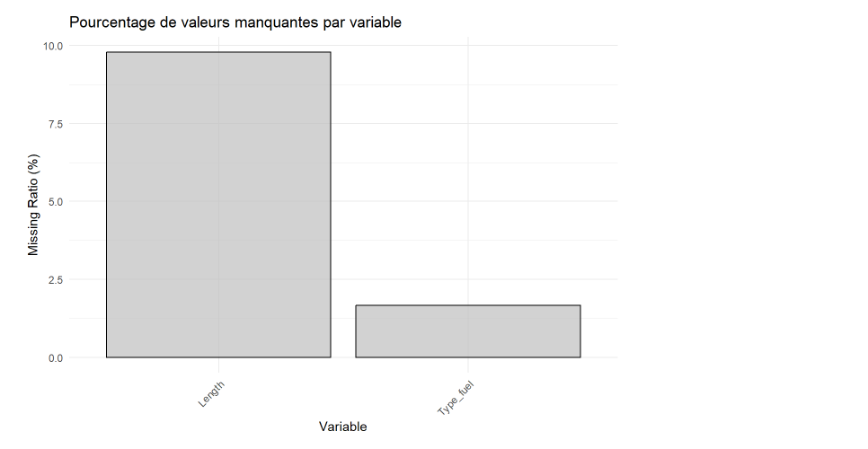
II. ANALYSE DES DONNÉES
Présence de données manquantes pour certaines variables
105 555 lignes
30 variables
10 000 contrats
1 ligne pas risque
Base de données
On conserve toutes les variables
Taux très faible
Exposition
Classification des véhicules est basée sur la fréquence
Exposition égale à une année et donc prendra la valeur 1.
5

Slide 6
III. Modélisation du Nombre de Sinistres hors effet véhicule par un GBM
6

Slide 7

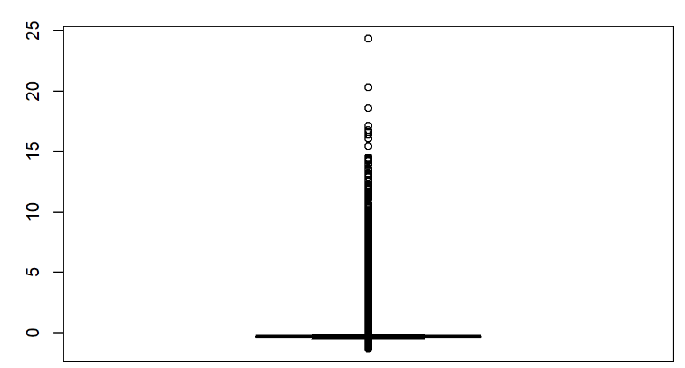

III. Modélisation du Nombre de Sinistres hors effet véhicule par un GBM
Modèle de Poisson
Surdispersion
Loi de Poisson en utilisant les GLM non adapté
Prédiction du nombre de sinistres hors effet véhicule
Identification des variables discriminantes
GBM
"Freq_Res
‘fréquence résiduelle’
Moyenne différente de la médiane
Q3 < Moyenne: La distribution est étirée vers la droite
7

Slide 8
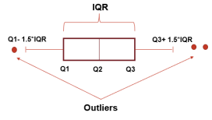

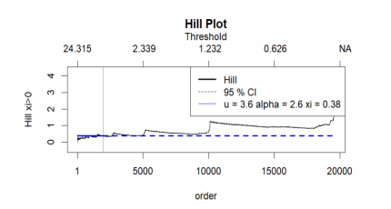
III. Modélisation du Nombre de Sinistres hors effet véhicule par un GBM
Détection des Outliers
Critère IQR
Résultat: 24% de Valeurs abérrantes
Nous favorisons, alors, les percentiles P2,5 et P97,5
Critère des Percentiles
L’estimateur de Hill est l’une des méthodes issues de la TVE qui sert à déterminer le seuil
des valeurs extrêmes.
Hill Plot
Seuil à 3,6
Le choix du seuil est donc validé
8

Slide 9

IV. Modélisation du Nombre de Sinistres Résiduels par un GBM
9

Slide 10
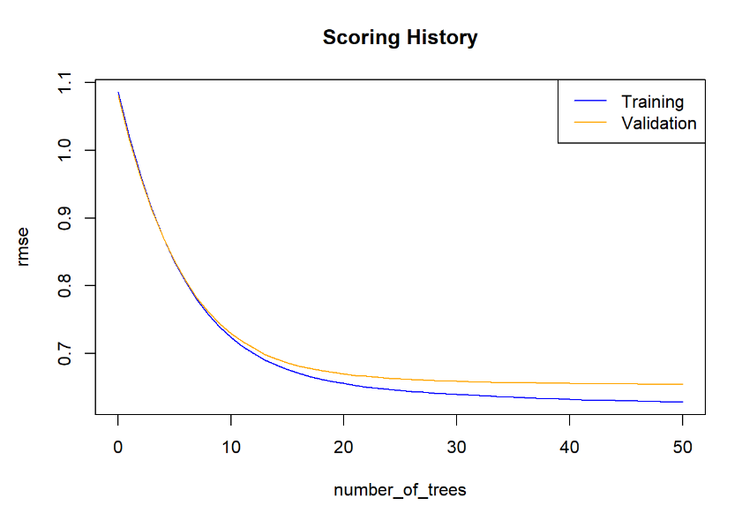
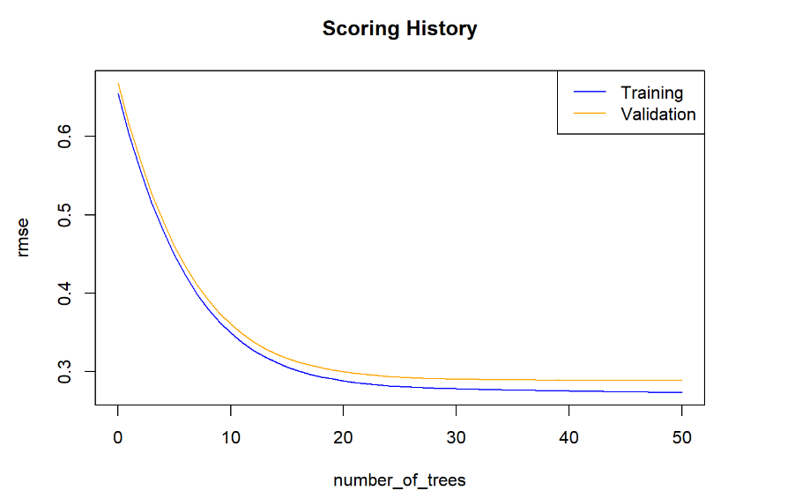


IV. MODÉLISATION du nombre de sinistres résiduels par un GBM
Modèle avant supression des valeurs extremes
Modèle après supression des valeurs extremes
50 arbres, de profondeurs maximales 5.
50 arbres, de profondeurs maximales 5 et nb de feuilles entre 10 et 32.
Problème de sous-apprentissage
Problème de sous-apprentissage : Controlé
10

Slide 11

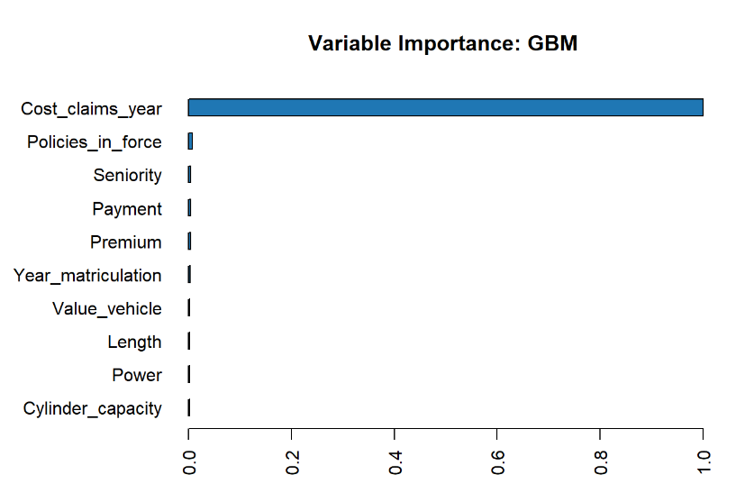
IV. MODÉLISATION du nombre de sinistres résiduels par un GBM
Modèle après Tunning
Hyperparamètres Optimaux :
Les variables les plus discriminantes pour la modélisation de la fréquence résiduelle
11

Slide 12

V. Construction du Véhiculier
12

Slide 13
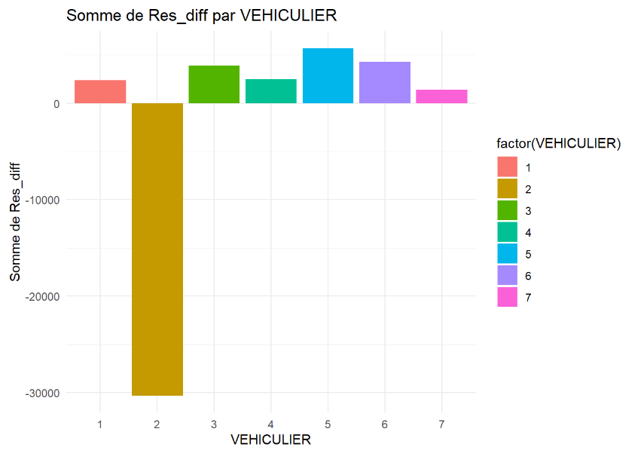
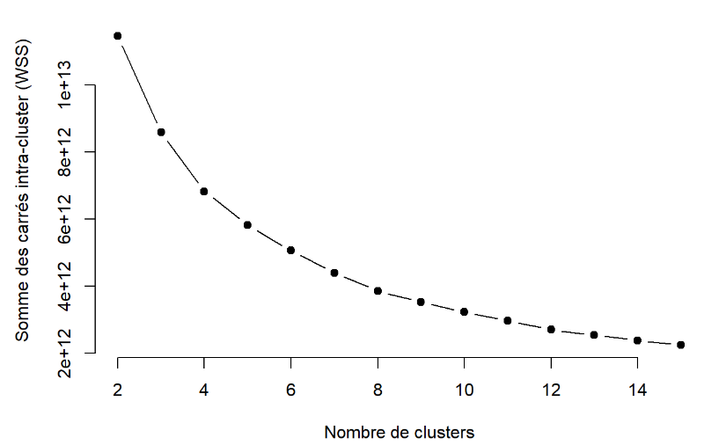
V. Construction du Véhiculier
K-Means
Méthode de coude
Cluster 2 :
Nombre de sinistres résiduels total le plus élevé
Nombre négatif : nb de sinistres observé > Nb prédits
D’après la courbe Elbow, le nombre optimal de clusters est k=7
13

Slide 14

VI. CONCLUSION
14

Slide 15
Références :
[1] Adrien CONDAMIN. Construction de véhiculier et mise en perspective dans le cadre de tarification d’assurance automobile : Application sur les garanties bris-de-glace et vol. , 2020.
[2] Leslie GNANSOUNOU. Construction d’un véhiculier en assurance automobile à partir de méthodes de machine learning., 2019.
[3] Julie LAVENU. Les méthodes de machine learning peuvent-elles être plus performantes que l’avis d’experts pour classer les véhicules par risque homogène?, 2019.
[4] Matthieu QUILFEN. Classification des véhicules en assurance automobile., 2017.
[5] Magali RUIMY. Elaboration d’un véhiculier en assurance automobile., 2016.
14

Slide 16

POUR VOTRE ATTENTION !

